Slide 1
Μαιευτική Αναισθησία Αναλγησία
Μελεμενή Αικατερίνη
Αναπληρώτρια Καθηγήτρια Αναισθησιολογίας
Ιατρική Σχολή
Πανεπιστήμιο Αθηνών

Slide 2
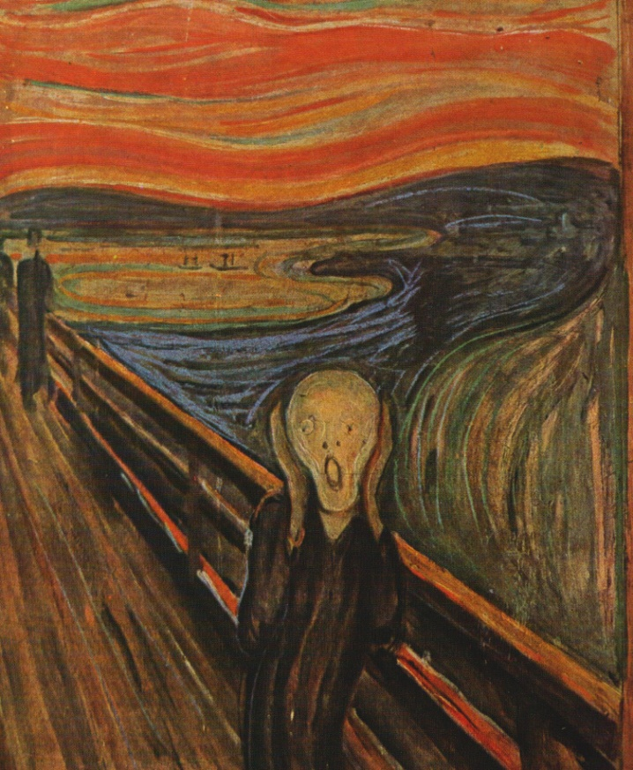
Πόνος είναι η δυσάρεστη αισθητική και συναισθηματική εμπειρία που σχετίζεται με την πραγματική ή δυνητική βλάβη των ιστών ή περιγράφεται με τους όρους μιας τέτοιας βλάβης
IASP, 1979

Slide 3
Πόνος
Πολύπλοκο
Βιοψυχο
Κοινωνικό
Φαινόμενο
ΣΥΜΠΕΡΙΦΟΡΑ
ΠΟΝΟΥ
ΤΑΛΑΙΠΩΡΙΑ
ΠΟΝΟΣ
ΑΛΓΑΙΣΘΗΣΙΑ
ΒΛΑΠΤΙΚΟ
ΕΡΕΘΙΣΜΑ
Loeser JD, 1982

Slide 4
Ο πόνος στη διάρκεια του τοκετού είναι αποτέλεσμα πολλών περίπλοκων αλληλεπιδράσεων, φυσιολογικών, ψυχολογικών, διεγερτικών και ανασταλτικών
μηχανισμών
Οι νευρικοί μηχανισμοί στον πόνο του τοκετού έχουν χαρακτηριστικά παρόμοια με άλλες μορφές οξέος πόνου

Slide 5
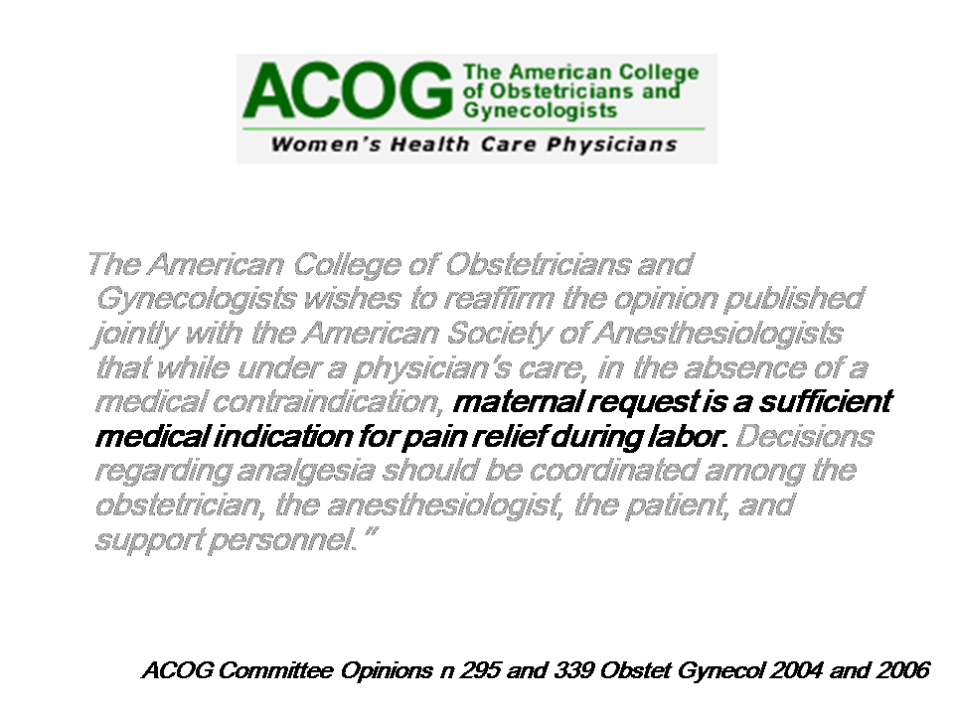

Slide 6
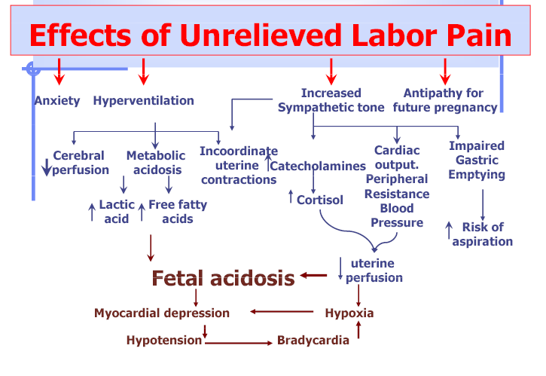
Αθεράπευτος Πόνος στη διάρκεια Τοκετού

Slide 7
Πόνος προκαλούμενος από ερέθισμα
Ο πόνος από ερέθισμα αποτελεί φυσιολογική απόκριση σε επώδυνα ερεθίσματα.
Πόνος
Ascending input
Κατιούσα διαμόρφωση
Οπίσθιο κέρας
Θαλαμονωτιαία οδός
γάγγλιο οπίσθιας ρίζας
Τραύμα
Περιφερικό νεύρο
Περιφερικοί υποδοχείς ερεθισμάτων πόνου
Tortora G, Grabowski SR. Principles of Anatomy and Physiology. 10th ed.2003.
Tortora G, Grabowski SR. Principles of Anatomy and Physiology. 10th ed.2003.
Notes:
This slide illustrates some central and peripheral pathways by which painful stimuli are normally processed (nociceptive pain).
The key talking points on this slide are as follows:
The receptor of peripheral nociceptors may be activated by noxious mechanical, thermal (heat and cold) or chemical stimuli.
Pain impulses are then transmitted along sensory axons, contained in peripheral nerves and dorsal roots, to the dorsal horn.
Peripheral nerve fibers involved in pain include unmyelinated slowly-conducting C fibers and thinly-myelinated Adelta (Aδ) fibers.
In the superficial layers of the dorsal horn they make synaptic connection with second-order neurons that transmit the impulses through the spinal cord to the brain (ascending transmission pathway).
In the brain, the thalamus and certain specific cortical areas are critical for the sensory and emotional experience of pain.
Transmission and processing of pain impulses is also modulated by descending (inhibitory) and segmental controls.
Reference
Tortora G, Grabowski SR. Principles of Anatomy and Physiology. 10th ed. New York, NY:
John Wiley & Sons; 2003.

Slide 8
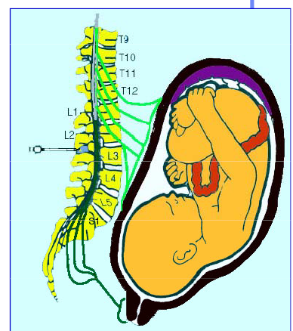
Φυσιολογία Μαιευτικού Πόνου
1ο στάδιο τοκετού
Ο πόνος οφείλεται:
Στη διαστολή του τραχήλου
Στη διάταση του κατώτερου τμήματος της μήτρας
Αμμύελες ινες C εισέρχονται
στο νωτιαίο μυελό από Ο1-Θ12
2ο στάδιο τοκετού
Διάταση πυελικού εδάφους,περιναίου, κόλπου
Εμμύελες ινες Αδ εισέρχονται
στο νωτιαίο μυελό από Ι2-Ι4

Slide 9
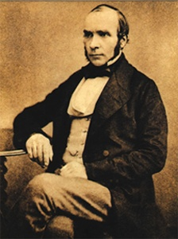
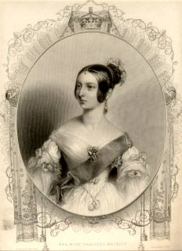
1847 James Young Simpson Αιθέρα και Χλωροφόρμιο
1853 John Snow Χλωροφόρμιο Βασίλισσα Βικτωρία
στη γέννηση του Λεοπόλδου
1900 Μορφίνη
1900 Oskar Kreis Νωτιαία αναισθησία με κοκαίνη
1909 von Stoekel Προκαίνη κοκκυγικά
1921 Pages Οσφυϊκή Επισκληρίδια τεχνική
1949 Λιδοκαίνη
1959 Lamaze Ψυχοπροφυλακτική Μέθοδος
1963 Βουπιβακαίνη

Slide 10
Παράγοντες που επηρεάζουν τον
Πόνο του Τοκετού
Δυστοκία
Χορήγηση οκυτοκίνης
Διάρκεια και πρόοδος τοκετού
Ψυχολογικοί
Κοινωνικοί
Πολιτιστικοί

Slide 11
ΠΟΝΟΣ ΣΤΟ ΤΟΚΕΤΟ
Συχνά πρέπει να προσαρμόσουμε την αναλγησία για να καλύψουμε τις ανάγκες κάθε γυναίκας
Πληθώρα Αναλγητικών Τεχνικών

Slide 12
Ιδανικό Αναλγητικό
Mέθοδος
Αποτελεσματική Αναλγησία
Καμμία επίδραση στη
πρόοδο του τοκετού
Ευκολη χορήγηση
Διαθέσιμη
Mητέρα
Ασφαλές
Προβλέψιμο Αποτέλεσμα
Ελεγχόμενο από την μητέρα
Χωρίς επίδραση στην κινητικότητα
Εμβρυο
Ασφαλές
Χωρίς παρενέργειες από τους μεταβολίτες
Να μη περνά τον πλακούντα

Slide 13
Αναλγητικές Τεχνικές
Μη Φαρμακολογικές
Ψυχολογικές Τεχνικές
Υπνωση
TENS
Βελονισμός
Υδροθεραπεία
Φαρμακολογικές
Οπιοειδή Παρεντερικά
Εισπνευστική Αναλγησία
Υποξείδιο Αζώτου
Σεβοφλουράνιο
Nευραξονική Αναλγησία

Slide 14
Τεχνικές που είναι Αποτελεσματικές
Υπάρχει τεκμηρίωση που υποστηρίζει,ότι με την Επισκληρίδια,την
ΣΥΕ και την εισπνευστική αναλγησία,μπορουμε να αντιμετωπίσουμε
αποτελεσματικά τον πόνο του τοκετού,αλλά εμφανίζονται παρενέργειες
Τεχνικές που μπορεί να είναι Αποτελεσματικές
Υπάρχει μικρή τεκμηρίωση,ότι η Υδροθεραπεία,Χαλάρωση,Βελονισμός,
μασάζ,νευρικοί αποκλεισμοί με ΤΑ και μη οπιοειδή φάρμακα,μπορεί
να βελτιώσουν την διαχείριση του πόνου του τοκετού, με λίγες
παρενέργειες
Ανεπαρκής Τεκμηρίωση
για να κρίνουμε εάν η όχι η Υπνωση,αρωματοθεραπεία,ενέσεις με αποστειρωμένο νερό,TENS,Biofeedback και παρεντερικά οπιοειδή
είναι περισσότερο αποτελεσματικά,συγκριτικά με placebo η με άλλες
παρεμβάσεις για την ανακούφιση του πόνου του τοκετού
Cochrane Database Syst. Rev. 2012
Notes:
Pain management for women in labour: an overview of systemic reviews
15 cochrane reviews, 300 trials, 1966- 2011

Slide 15
ΜΗΤΕΡΑ
ΕΜΒΡΥΟ
Χορηγούμενο στη μητέρα φάρμακο
Ροή μητριαίας αρτηρίας
Παγίδευση από εμβρυϊκό ήπαρ
Διάλυση και Πρωτεϊνική Δέσμευση από εμβρυϊκό αίμα
Πρόσληψη από το σημείο χορήγησης
Κατανομή στα μητρικά όργανα
Ομφαλική Φλεβική Ροή
Πλακουντιακή Μεταφορά Λιποδιαλυτότητα ΜΒ
Βαθμός Ιοντισμού
Εμβρυϊκή Δράση
Ιστική δέσμευση
Διάλυση και Πρωτεϊνική Δέσμευση στο αίμα
Νεφρική Εντερική Πνευμονική έκκριση, μετά τη γέννηση
Έκκριση μέσω ροής Ομφαλικής αρτηρίας, προ γέννησης

Slide 16
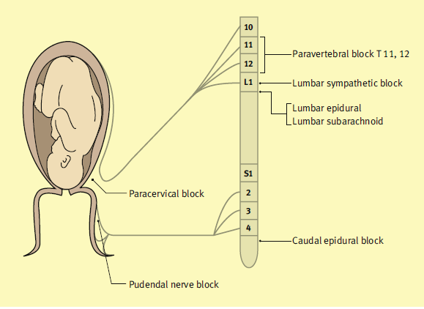
Οδοί Πόνου στο Τοκετό
Notes:
Analgesia during the first stage of labor is achieved by blocking the T10-Ll dermatomes anesthetic
Analgesia for the second stage of labor and delivery requires the block of the S2-4 segments because of pain due to vaginal distention and perineal pressure
Regional techniques provide excellent analgesia with minimal depressant effects in mother and fetus. The techniques most commonly used for labor anesthesia include central neuraxial blocks (spinal, epidural, and combined spinal/epidural), paracervical, and pudendal blocks, and, less frequently, lumbar sympathetic blocks.
The pudendal nerves are derived from the lower sacral nerve roots (S2-4) and supply the vaginal vault, perineum, rectum, and sections of the bladder. The nerves are easily blocked transvaginally where they loop around the ischial spines. Local anesthetic, 10 mL, deposited behind each sacrospinous ligament can provide adequate anesthesia for outlet forceps delivery and episiotomy repair
Paracervical Block
Although paracervical block effectively relieves pain during the first stage of labor, it
is now rarely used in the United States because of its association with a high incidence of fetal asphyxia
and poor neonatal outcome, particularly with the use of bupivacaine.
This may be related to uterine artery constriction or increased uterine tone.
Paracervical block is a useful technique to provide analgesia for uterine curettage.
The technique is very simple and involves a submucosal injection of local anesthetic at the vaginal fornix near the neural fibers innervating the uterus

Slide 17
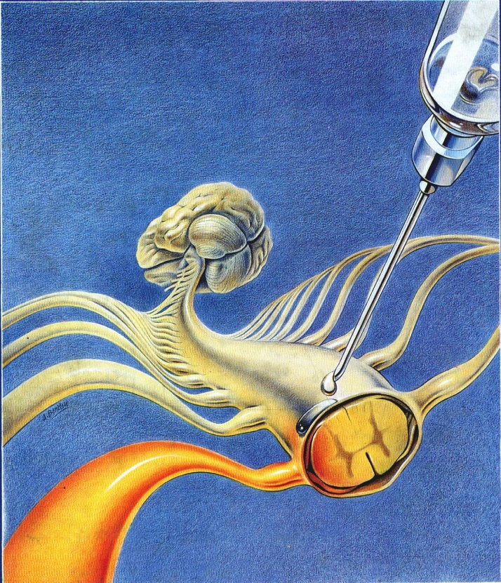
Νευραξονική Αναισθησία
Οσφυϊκή Επισκληρίδια Αναισθησία
Υπαραχνοειδής Αναισθησία
Συνδυασμένη Υπαραχνοειδής και Επισκληρίδια Αναισθησία

Slide 18
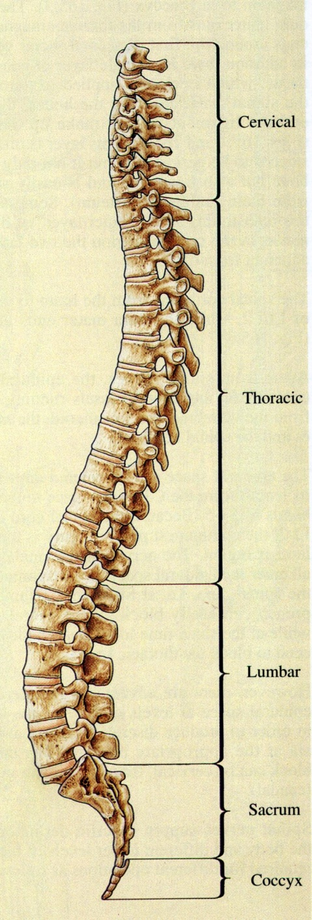
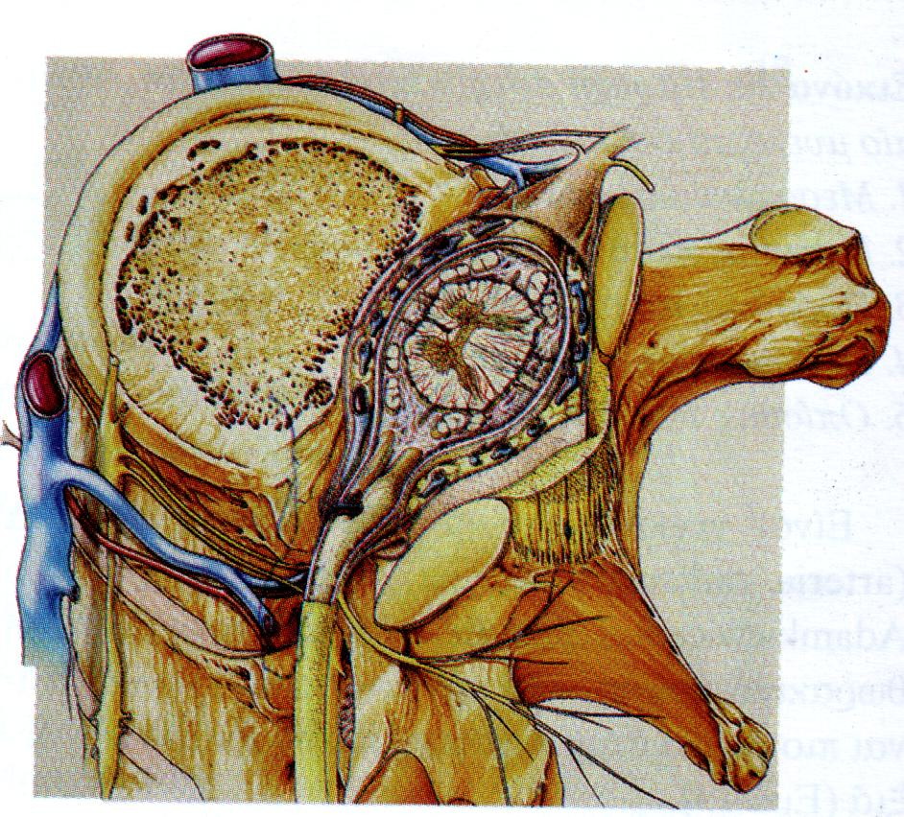
Ανατομία ΣΣ Επισκληριδίου χώρου
Επισκληρίδιος χώρος

Slide 19
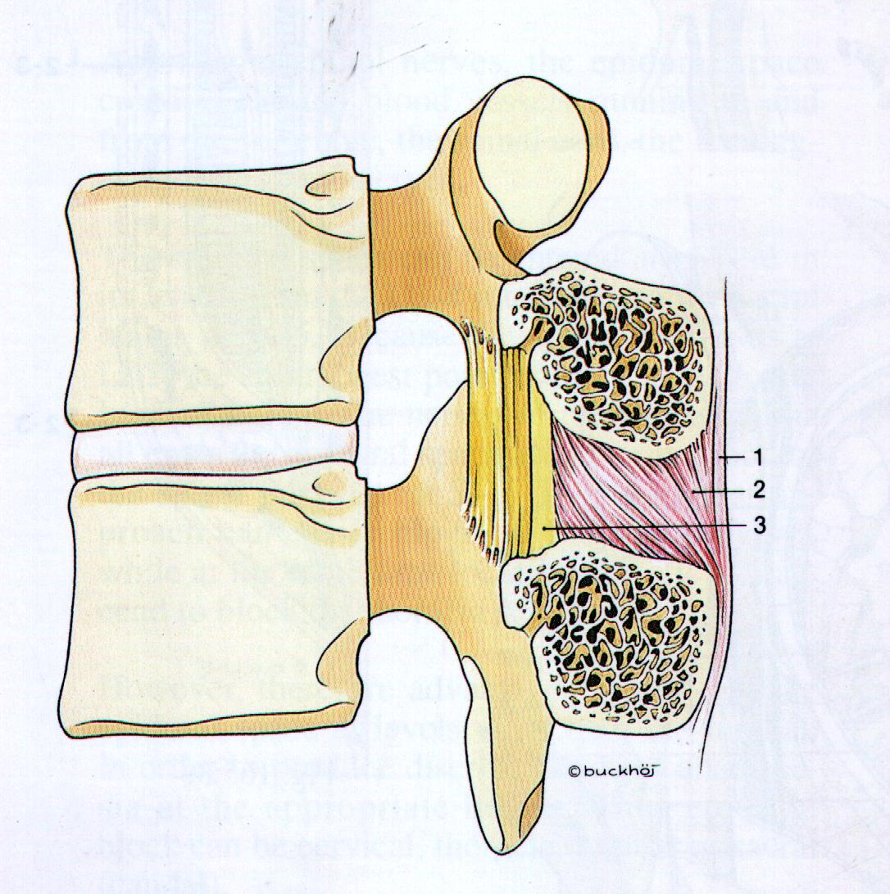
Ανατομία Επισκληριδίου χώρου
1
1. Επακάνθιος σύνδεσμος
2. Μεσακάνθιος σύνδεσμος
3. Ωχρός σύνδεσμος

Slide 20
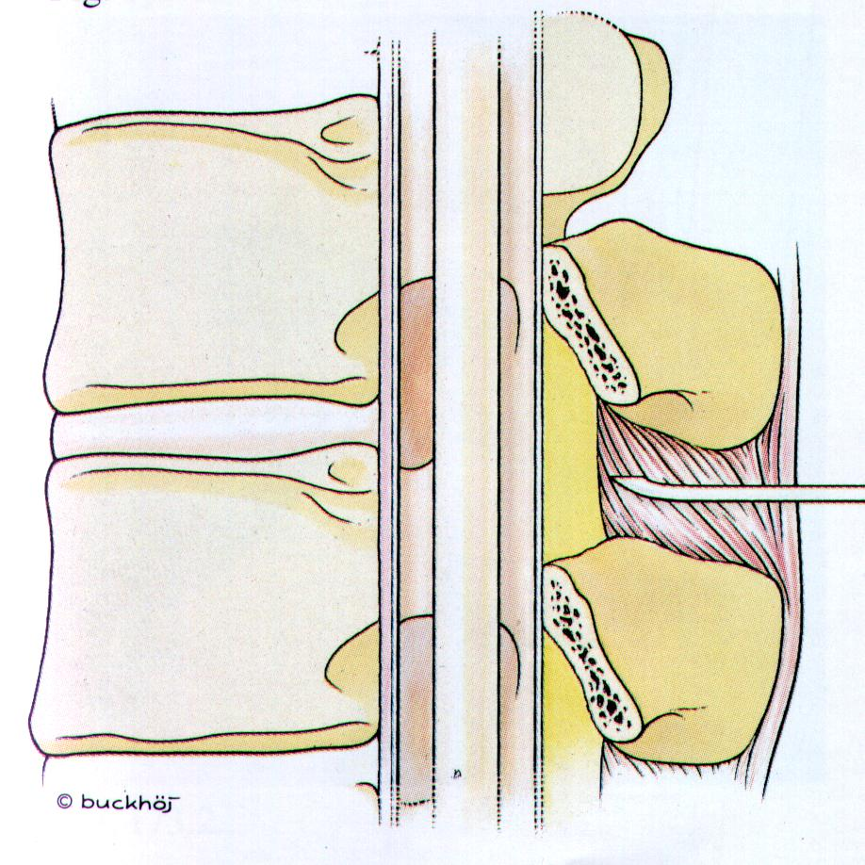
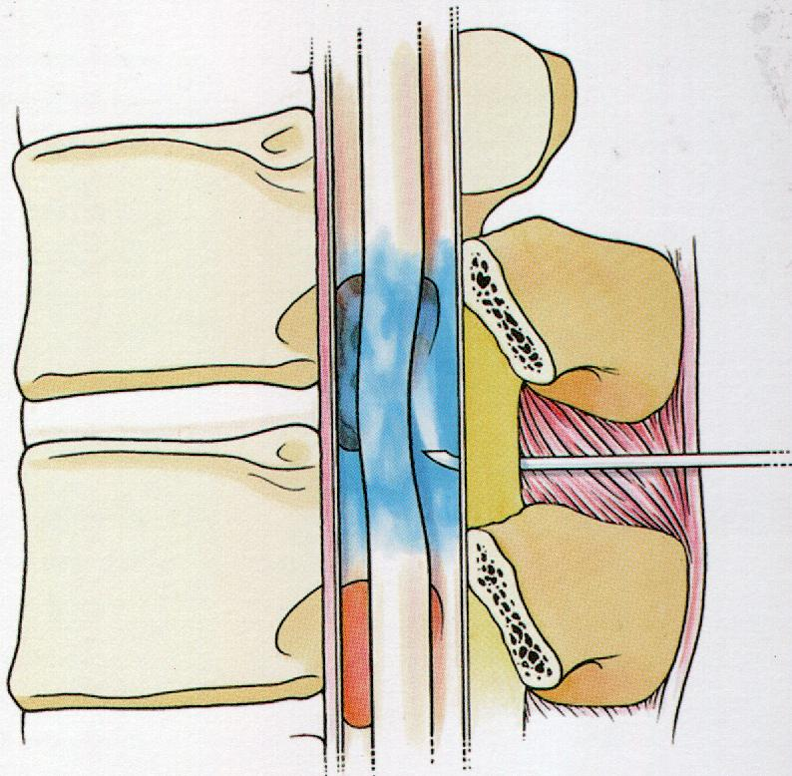
Ανίχνευση Επισκληριδίου Χώρου

Slide 21
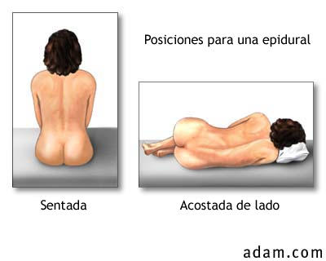
Τοποθέτηση Επιτόκου για Επισκληρίδιο

Slide 22
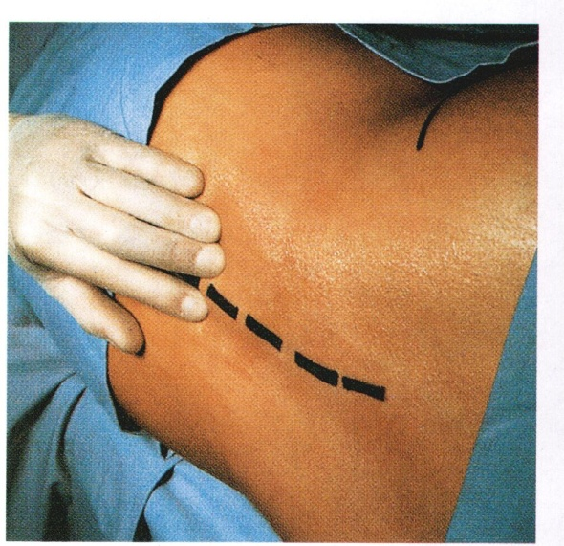
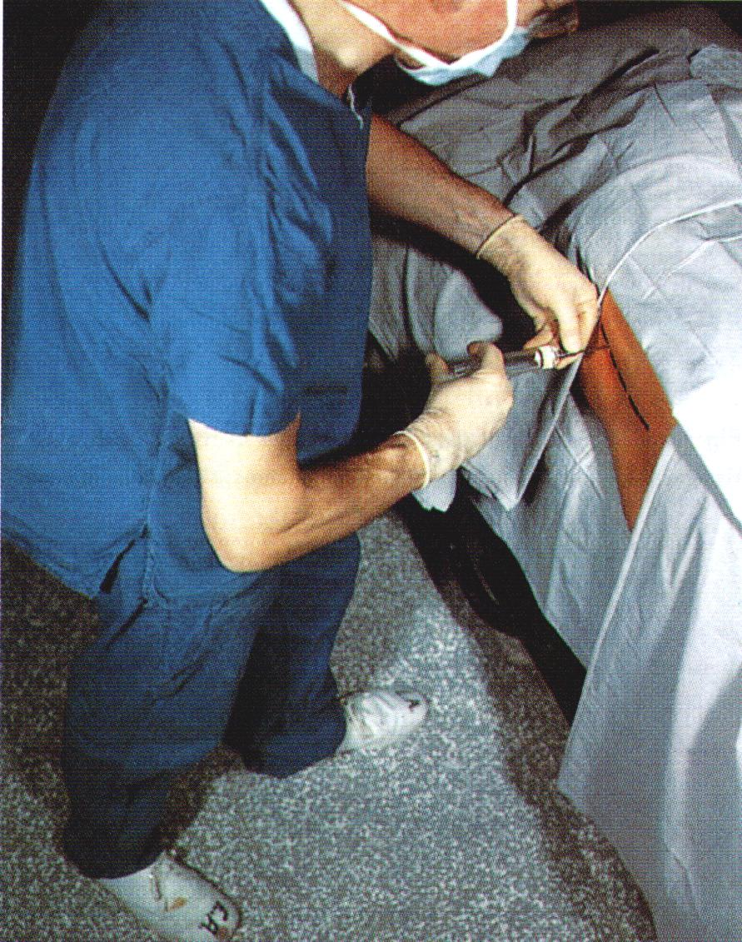
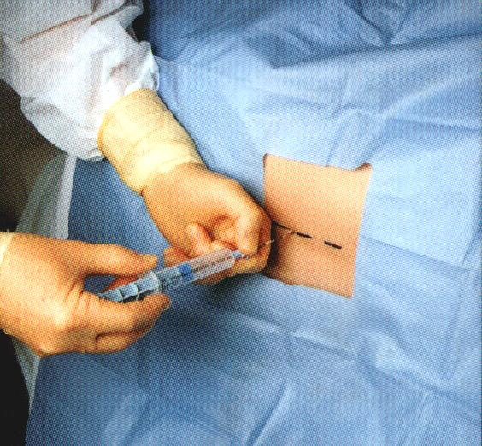
Τεχνική

Slide 23
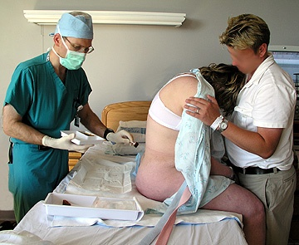
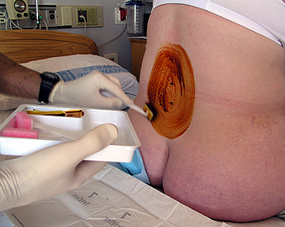
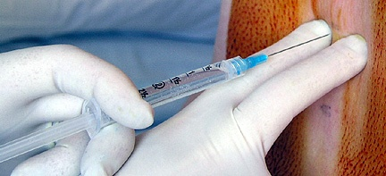
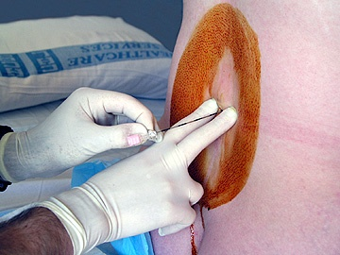
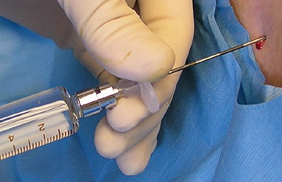
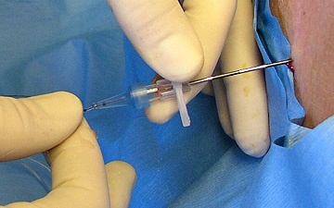

Slide 24
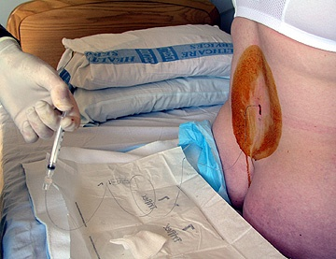
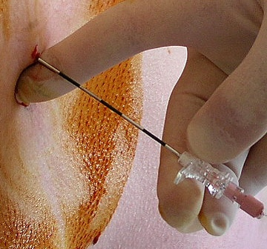
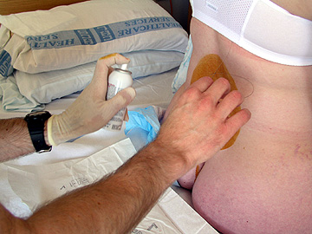
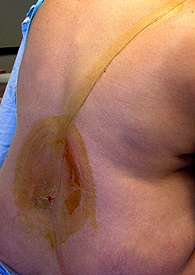
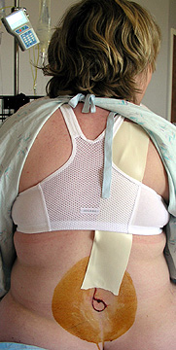
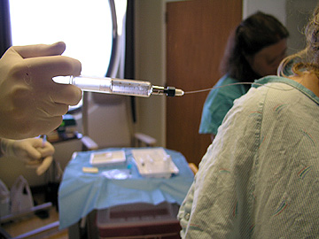

Slide 25
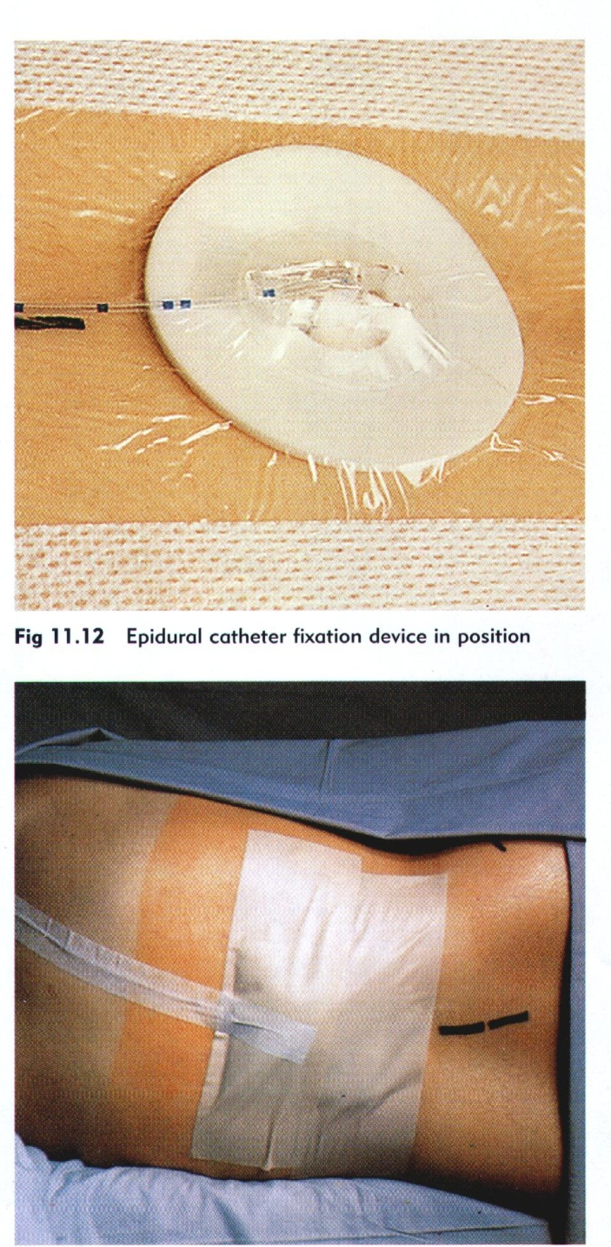
Τεχνική
Ιδιαίτερη προσοχή στην καθήλωση – στερέωση του καθετήρα

Slide 26
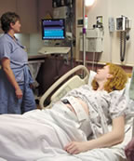
Αναλγησία
Τοπικά Αναισθητικά
Οπιοειδή
Μη οπιοειδή
Ο συνδυασμός χορηγούμενων παραγόντων οδηγεί σε καλύτερη αναλγησία με λιγότερες επιπλοκές
Τμηματικές δόσεις φαρμάκων (Top-ups)
Συνεχή έγχυση
Κατ’ επίκληση χορήγηση από την επίτοκο (PCA)

Slide 27
Οσφυϊκή Επισκληρίδια Αναλγησία
Ενδείξεις
Επιθυμία μητέρας
Προεκλαμψία
Καρδιοαναπνευστική Νόσος
Πρόωρο Νεογνό
Αποτυχία άλλων μεθόδων
Εργώδης τοκετός
Αντενδείξεις
Άρνηση της επιτόκου
Λοίμωξη τοπική η γενικευμένη
Διαταραχή πήξης
Υποογκαιμία
Νευρολογικές νόσοι
Αντιπηκτικά
Έλλειψη εμπειρίας

Slide 28
Οσφυϊκή Επισκληρίδια Αναλγησία
◆ Επιπλοκές
Υπόταση
Ενδαγγειακή έγχυση
Υπαραχνοειδής έγχυση
Παράταση κινητικού αποκλεισμού
Κεφαλαλγία
Νευρολογικές επιπλοκές
Ρίγος, Δυσπραγία ουροδόχου, Κνησμός

Slide 29
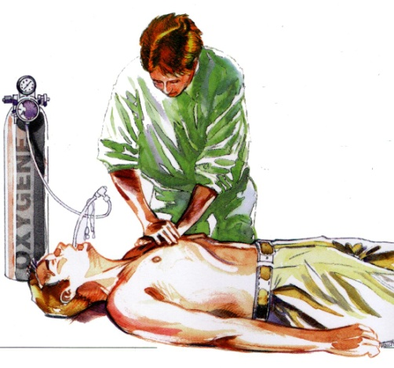
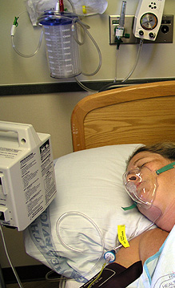
Οσφυϊκή Επισκληρίδια Αναλγησία
Άμεσα διαθέσιμος εξοπλισμός ΚΑΑ
Monitoring μητέρας-εμβρύου
Κάθε δόση να θεωρείται ως test dose

Slide 30
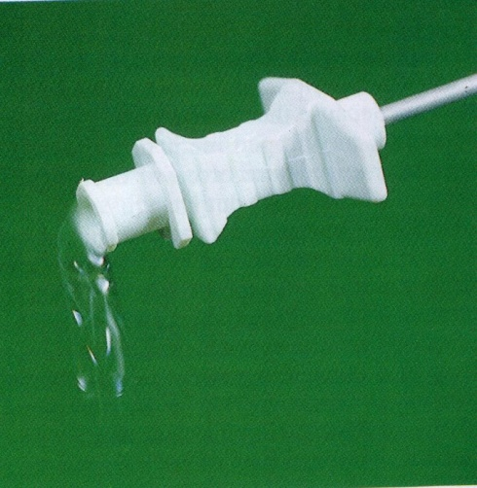
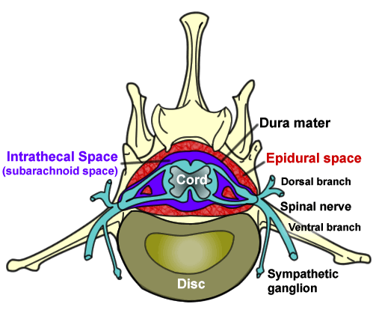
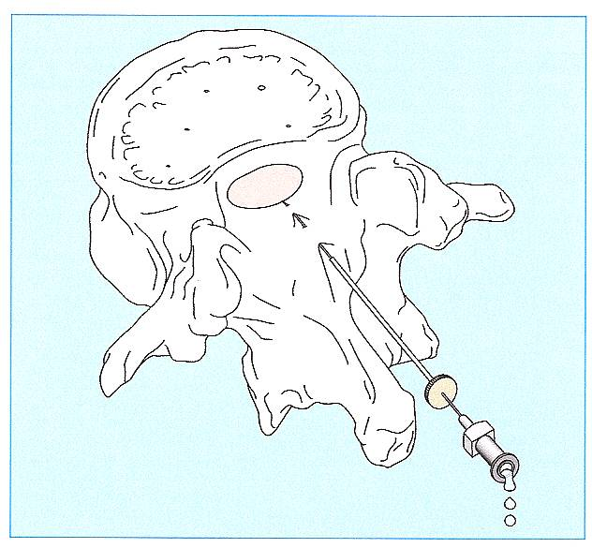
Υπαραχνοειδής Αναλγησία
Υπαραχνοειδής χώρος
ΕΝΥ

Slide 31
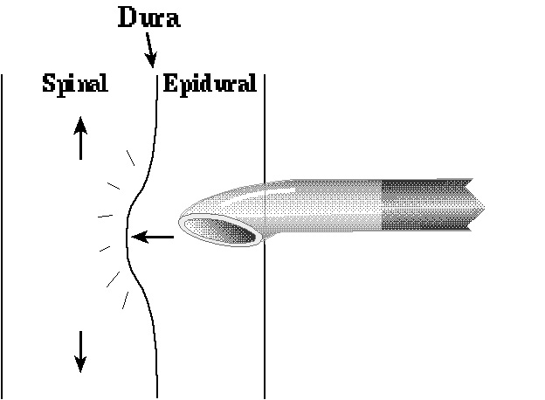
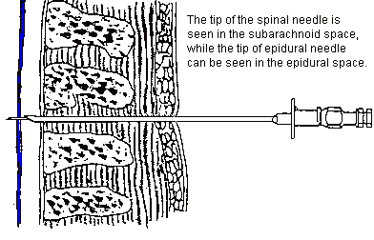
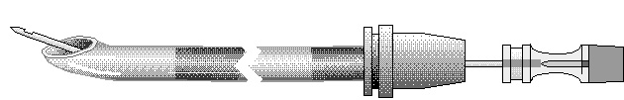
Συνδυασμένη Υπαραχνοειδής - Επισκληρίδια

Slide 32

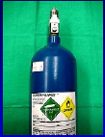


Εισπνευστκή Αναλγησία
Υπέρ:
Καμμία επίβλεψη
Ελάχιστη συσώρευση
Αυτοχορήγηση = ελεγχος
Κατά:
Ναυτία
Aμνησία
Υποαερισμός
Ζάλη
Ρύπανση

Slide 33
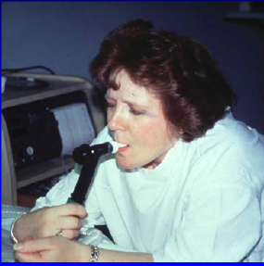
Υποξείδιο Αζώτου
Χρησιμοποιείται στο τοκετό απο 1881
Entonox (Ν2Ο 50%+ Ο2 50%) απο 1961
Nαυτία
Ρύπανση
Υποαερισμός( μεταξύ των συσπάσεων)
Σύγχυση
Αναπνευστική Καταστολή

Slide 34

Πεθιδίνη IM
Περισσότερο Υπνηλία παρά Αναλγησία
Γαστρική στάση,Υποαερισμός
Επίδραση στο εμβρυο μετά από 40 λεπτά
Δόση-γέννηση< 2-3 ωρες
Εμβρυική οξέωση
Ενεργοί μεταβολίτες για ημέρες

Slide 35
Οπιοειδή PCA για τοκετό
Φεντανύλη
Αλφεντανίλη
Ρεμιφεντανίλη

Slide 36


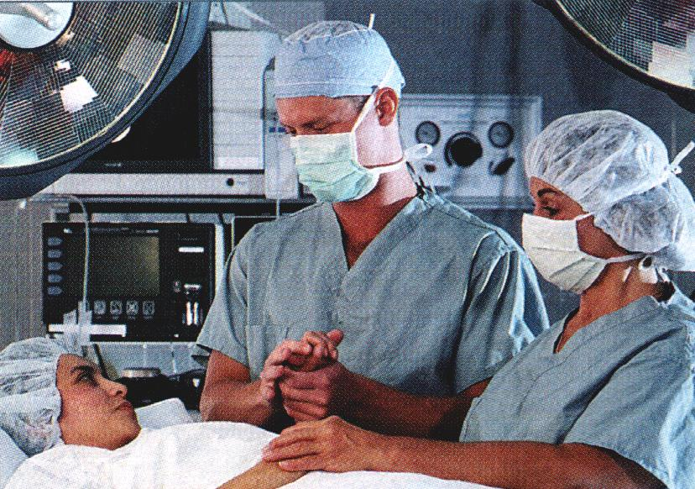
◆ Είναι ιδιαίτερα σημαντική η ομαλή συνεργασία μαιευτήρων, μαιών, μαιευτών και αναισθησιολόγων ώστε κάθε επίτοκος να βιώνει την διαδικασία του τοκετού ως εμπειρία ζωής συγκλονιστική, ευχάριστη και καθόλου επώδυνη.

